Slide 1

RICOGNIZIONE ESIGENZE FORMATIVE PER LA RICERCA
Sei un Dottorando, Ricercatore, Professore di Unipa ?
Risposte al sondaggio

Slide 2
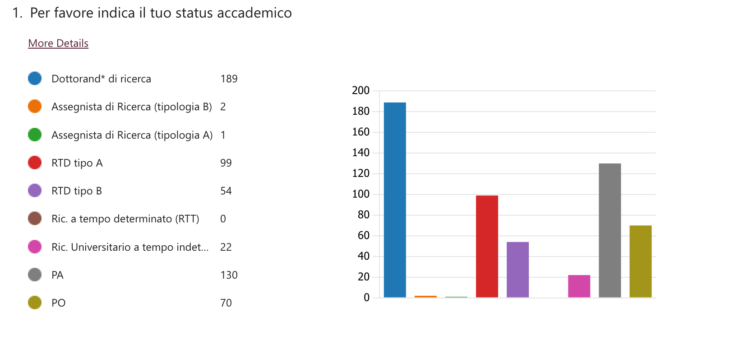
Utilizzare font Montserrat

Slide 3
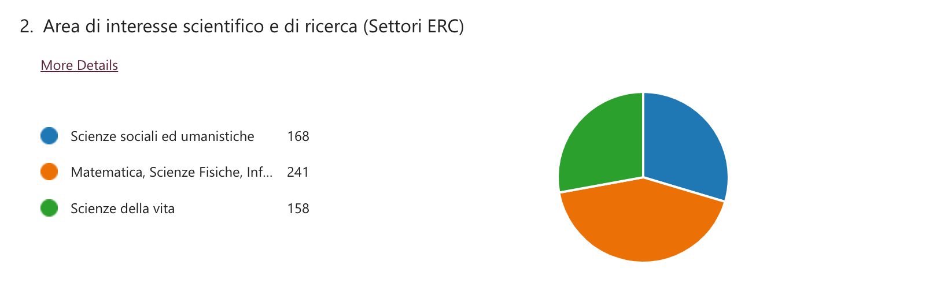

Slide 4
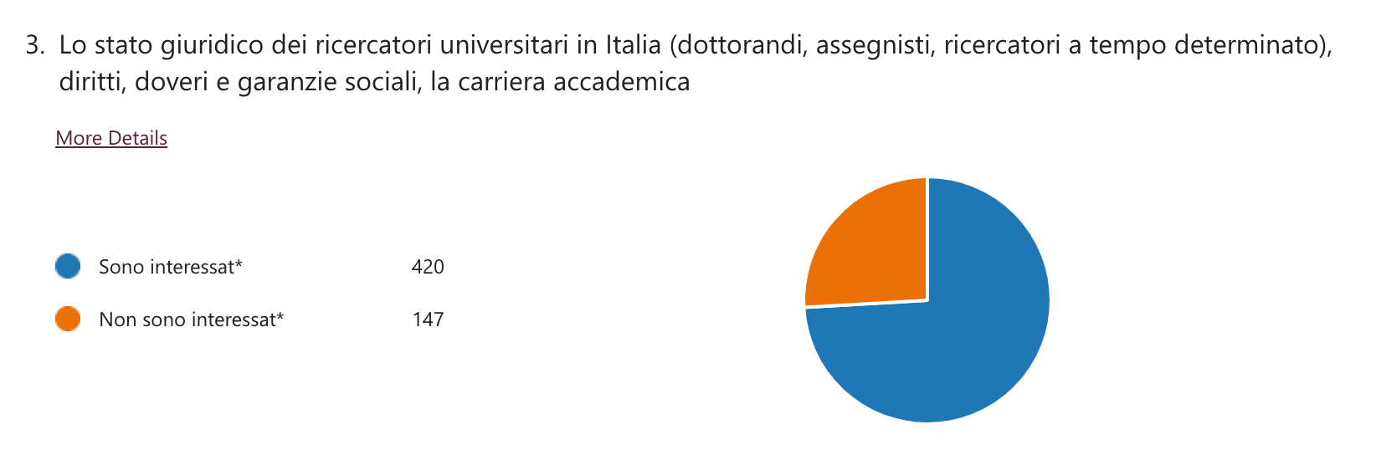
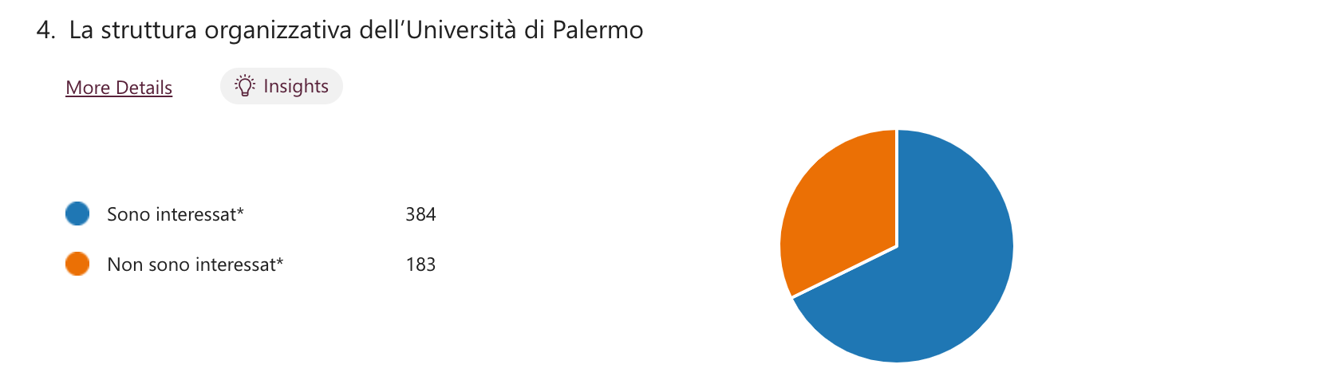
74%
68%

Slide 5
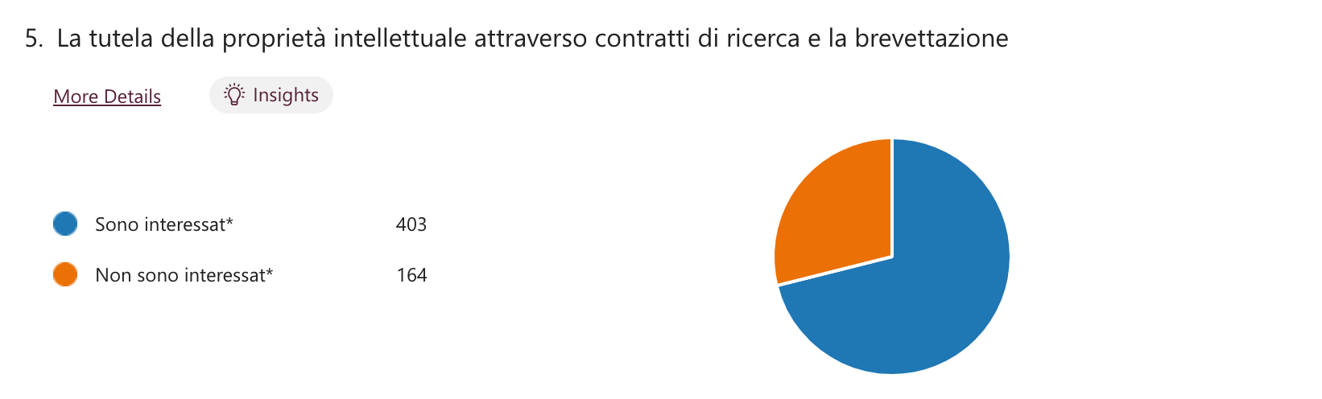
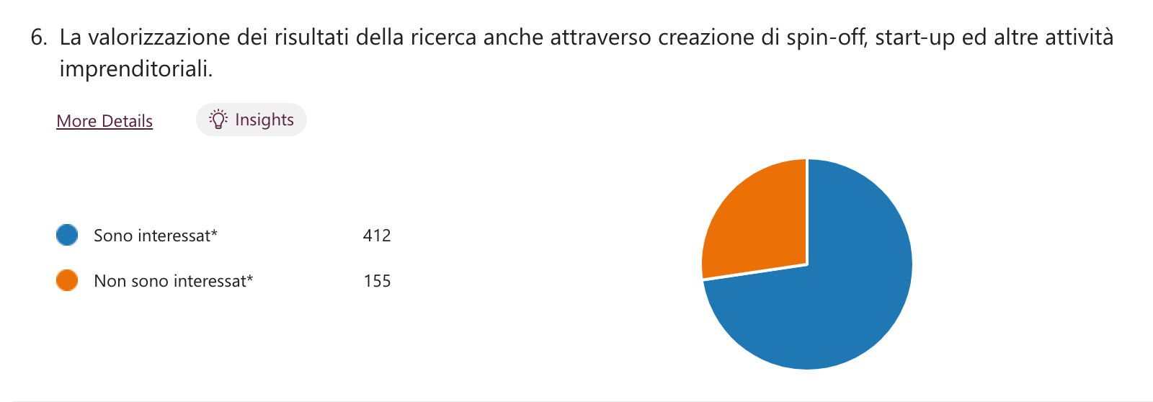
72%
73%

Slide 6
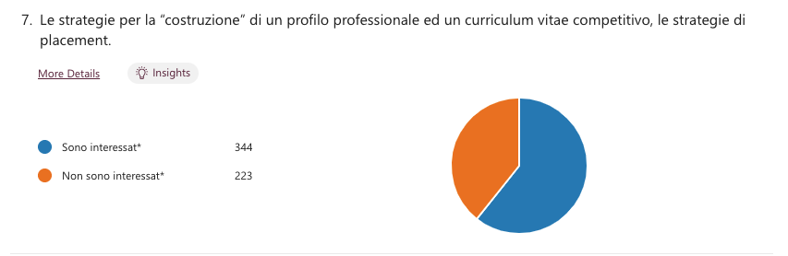
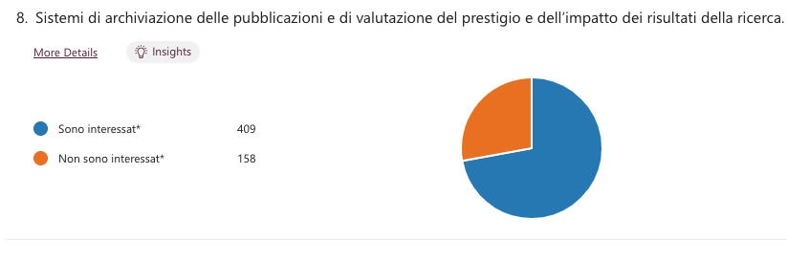
61%
72%

Slide 7
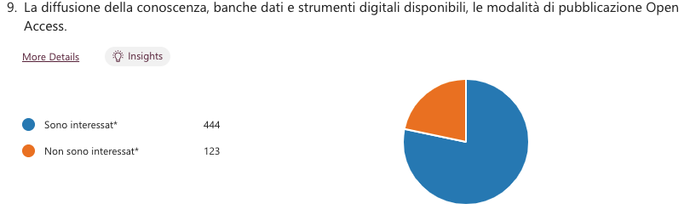
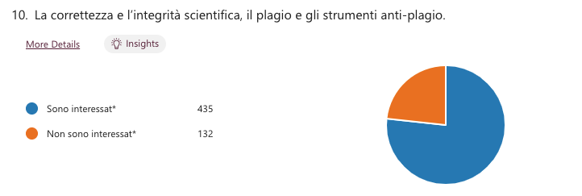
78%
77%

Slide 8
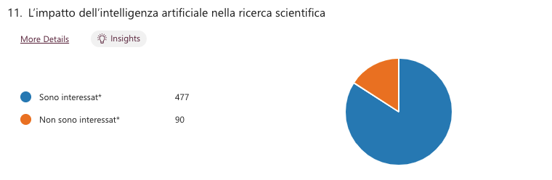
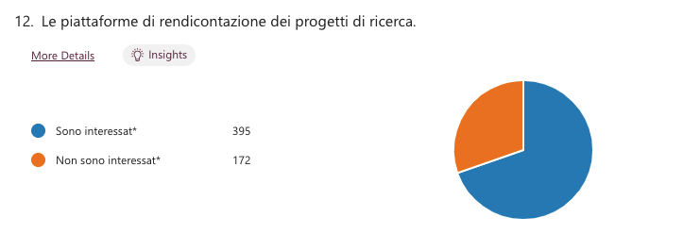

Slide 9
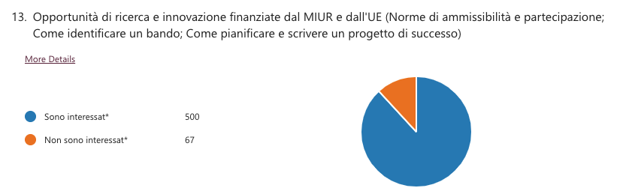
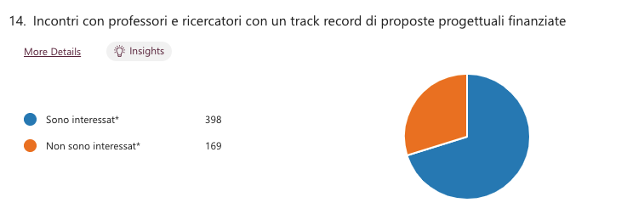
88%

Slide 10
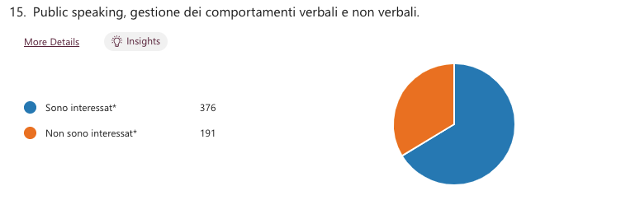
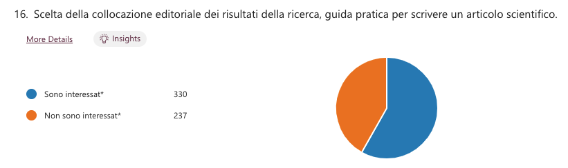

Slide 11
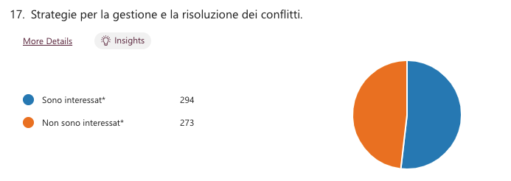
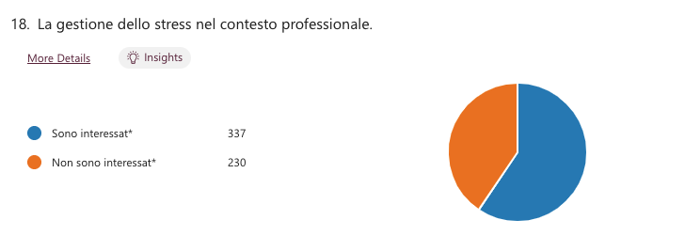

Slide 12
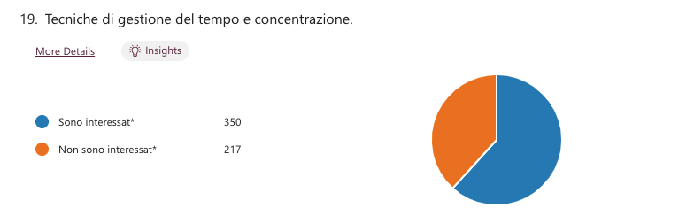
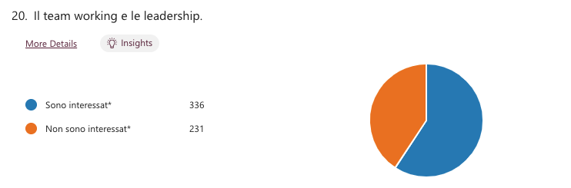

Slide 13
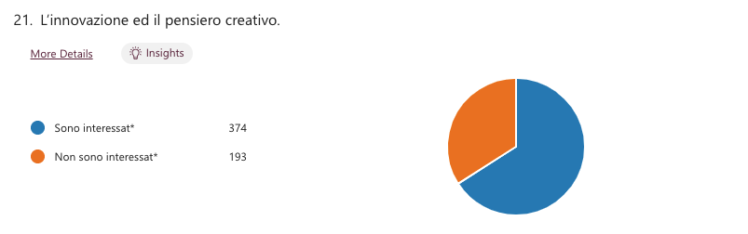
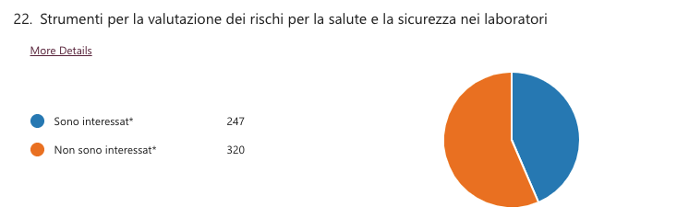

Slide 14
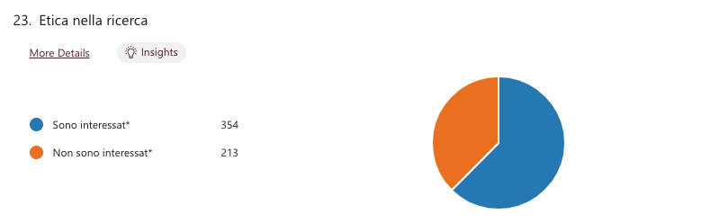
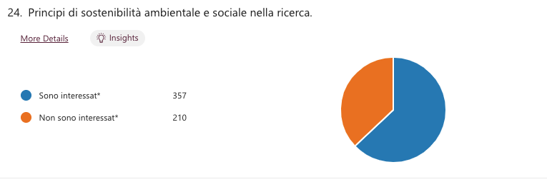

Slide 15
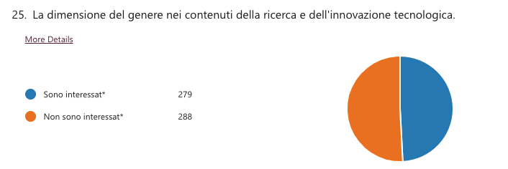

Slide 16
Congruenza tra finanziamenti ricevuti/spesi e produzione scientifica
Whistleblowing e segnalazioni all'interno dell'Ateneo
Ringrazio molto per l'iniziativa. Se posso suggerire, abbracciare una platea di interessati che spazia dai dottorandi ai professori ordinari potrebbe risultare poco funzionale all'obiettivo del sondaggio. Ad esempio, per la formazione dei dottorandi sarebbe meglio delegare la gestione ai singoli Dipartimenti.
Internazionalizzazione
Reinterpretazione dei programmi di dottorato, prestando particolare attenzione ai cicli di seminari tenuti dai dottorandi stessi e rivolti a un pubblico eterogeneo composto da dottorandi e personale universitario, al fine di potenziare la capacità di divulgare la propria scienza anche a chi non è esperto nel campo.
Metodi di ricerca computerizzata (banche dati, revisioni sistematiche e metanalisi, approcci di bioinformatica, test in silico, I.A. ecc.); 2) I centri di ricerca Italiani: presentazione delle principali strutture nazionali divise in funzione della macroarea di interesse e della posizione geografica (magari legato alle Vs. proposte N° 7 e 13, ovvero, in breve, creazione CV ed opportunità di ricerca).
A margine del possibile corso "Tecniche di gestione del tempo e concentrazione", mi piacerebbe sentire esperienze o tecniche sulla gestione della parte burocratica da parte di un ricercatore/professore. Facciamo troppa burocrazia? Come diminuire l'impatto della burocrazia sul proprio lavoro?

Slide 17
Riguardo al corso di team working e leadership, potrebbe essere interessante organizzare dei training che prevedano un coinvolgimento attivo da parte di chi lo segue e in cui, sottoponendo problematiche reali e sotto la guida di chi tiene il corso, ci si confronti tutti insieme sulle soluzioni e gli atteggiamenti da adottare nelle diverse situazioni proposte.
Sono interessata a tutti gli aspetti della ricerca e alla loro implementazione all'interno dell'Ateneo di Palermo.
Aggiungerei anche il benessere psicologico del personale, da analizzare anche al di fuori del contesto lavorativo, ovvero sarebbe molto interessante, al di là dell'essere il ricercatore un semplice ingranaggio di una macchina produttiva, valutare la qualità del suo benessere psicologico e come lo stress lavorativo influisce non tanto e non solo sulle relazioni lavorative ma anche e soprattutto su altre sfere, come quella privata, familiare o altre. Il benessere psicologico da valutare deve essere, ancora prima di quello degli studenti, quello del personale che lavora all'interno dell'università. Non viene ancora dato il giusto peso a questo fattore, che alla lunga si rivela cruciale.
Cercherei di diffondere sempre più le potenzialità dell'utilizzo dell'intelligenza artificiale nel mondo della ricerca come strumento di supporto, effettuando corsi/seminari mirati ad un utilizzo giusto e consapevole.
Sarebbe bello avere un corso su basi di economia, in quanto è un aspetto molto importante della ricerca in qualsiasi ambito, spesso non attenzionato sufficientemente per mancanza di basi.
Dettagli e indicazioni per l'abilitazione scientifica nazionale.
Metodologie e analisi statistiche avanzate.

Slide 18
La gestione dei dati e i principi FAIR ( Findability, Accessibility, Interoperability, and Reuse) nei progetti di ricerca
L'impatto dell'Intelligenza Artificiale in campo biomedico nello specifico, dove c'è sempre più scetticismo rispetto alle altre discipline.
Dettagli sulla gestione economica di start-up o altre attività imprenditoriali e dei doveri fiscali che comportano nell'ambito della burocrazia italiana, oltre che approfondimenti su eventuali fondi a disposizione di chi volesse avviare attività del genere
Gestione amministrativa dei progetti di ricerca (pre e post approvazione)
Strumenti di supporto alla condizione di precarietà dei ricercatori
Valorizzare della consilienza, integrando conoscenze multidisciplinari e prospettive diverse per creare soluzioni innovative e sostenibili
Come effettuare la progettazione per progetti europei o nazionali
Come scrivere un progetto europeo e ERC
L'aggiunta di più corsi a carattere informatico e statistico ove non presente.
Inserimento nel mondo della ricerca in azienda dopo dottorato
Strumenti digitali per la docenza
Given the critical importance of environmental issues and the necessity for most of the projects to undergo an assessment of their safety, health, and environmental impact, it is essential to add more courses on these topics to the curriculum. Furthermore, offering these courses annually would emphasize their significance and provide students with opportunities for continuous study in these crucial areas.

Slide 19
Propongo di organizzare diverse attività formative al fine di incentivare la partecipazione dei ricercatori ai bandi competitivi nazionali e, soprattutto, europei.
Un altro possibile argomento di interesse è la dimensione interdisciplinare e transdisciplinare nella ricerca e nella progettazione italiana ed europea
Programmi di scambio e mobilità all'estero ai fini di formazione/ricerca
Relazioni internazionali fuori dalla zona europea
La ricognizione mi sembra molto comprensiva e bilanciata nei vari aspetti riguardanti la ricerca.
Creazione di corsi online professionali avanzati sulle principali lingue straniere come alternativa al centro linguistico che offre corsi e conversazioni in orari complicati e in una zona di Palermo difficile da raggiungere e per posteggiare.
Raccolta ed elaborazione dati; Caso studio di processi industriali.
Le risposte fornite riguardano l'interesse a seguire un percorso di training per gli argomenti. In alcuni casi la risposta negativa non significa mancanza di interesse per l'argomento ma piuttosto capacità di gestire l'argomento autonomamente e non si ha interesse a frequentarne i relativi corsi.
Partecipazione a bandi di ricerca nazionali e internazionali con finanzimento (Horizon; ERC; COST etc.)
Come ampliare la rete di conoscenze all'interno di UNIPA tra i vari ricercatori. Chi fa cosa.
I predatory journals e la valutazione del risultato della ricerca in Italia e nel resto del mondo.

Slide 20
Più corsi offerti ai dottorandi sull utilizzo di software per la raccolta e analisi dei dati in base alle metodologie di ricerca adottate
Sarebbero utili piattaforme di networking e più eventi sociali all’interno dell’ateneo per favorire collaborazioni e scambi costruttivi tra ricercatori.
Non ho ulteriori proposte. bella iniziativa soprattutto per i giovani neoassunti.
Ritengo utile l'approfondimento dei temi proposti, anche perché non viene considerato solo l'aspetto inerente a lavoro, ma anche lo sviluppo di aspetti che interessano degli aspetti di impatto con il lavoro di gruppo.
Tutte le tematiche affrontate sono di grande interesse.
Potenziarei il lato etico del lavoro di ricerca e soprattutto come fare ricerca. Molto spesso gli studenti si sentono smarriti quando iniziano un percorso di ricerca
Sono interessata a tutto ciò che possa arricchire la mia esperienza e la mia vita professionale ma pensando, realisticamente, al tempo a disposizione ho selezionato gli argomenti relativamente ai quali ho molta più curiosità.
Pur sapendo che è più limitante, proporrei di tenere alcuni incontri in modalità online per comodita’
Supporto amministrativo nella progettazione
Tutte le proposte sopra sono interessanti e condivisibili, ma ho selezionato quelle per me più rilevanti.
Darei risalto piu’ alla valorizzazione dei risultati della ricerca scientifica che agli aspetti giuridici dell’università. Altro argomento molto interessante e’ la gestione dello stress psicologico soprattutto in laboratori di ricerca universitaria, in cui si instaura parecchia competizione malsana, spesso vista dai capi come strumento migliorativo ma che a lungo andare logora profondamente.

Slide 21
Nessuna proposta. Ritengo che il team working sia un tema particolarmente importante
Per prima cosa vi ringrazio per l’iniziativa, molto bella e comunitaria. Poi, come ulteriore proposta penso che sarebbe interessante continuare a confrontarci sulla valutazione anche in relazione ai diversi ambiti e modalità (ad esempio i laboratori, i lavoro di gruppo, l’orale e lo scritto nelle sue diverse declinazioni)
l'importanza del lavoro del ricercatore
C'è solo un punto dedicato all'imprenditorialità del personale universitario a fronte di una decina di domande riguardanti l'attività di ricerca. Penso possa essere utile, anche per meglio sviluppare la funzione sociale che la nostra università deve avere, invertire il rapporto funzionalizzando la ricerca alla creazione di imprese o comunque di attività economiche.
L'uso della tecnologia nella didattica in ambito scientifico ed umanistico
Sbocchi lavorativi post dottorato di ricerca
Mi piacerebbe approfondire la tematica relativa all'integrazione dell'intelligenza artificiale nei progetti di ricerca e come questa influisce sulla proprietà intellettuale e sui risultati accademici. Inoltre un aspetto non attenzionato che andrebbe la pena farlo è il rapporto tra accademia e industria, possibili collaborazione e posti di lavoro.
Penso che per tantissimi ricercatori/professori sarebbe utile un corso di statistica
La formazione continua è un valore aggiunto per la nostra comunità accademica
Sarebbe molto utile avere dei corsi di questo genere per ricercatori e dottorandi
Metodologie della ricerca: Review sistematiche seguendo il metodo PRISMA, meta-analisi, statistica biomedica

Slide 22
La connessione fra didattica e ricerca nel contesto universitario
Lo stato psicologico di dottorandi e ricercatori
Nessun argomento da aggiungere. Grazie per l'iniziativa.
Nell'ambito della creazione di un progetto di ricerca sarebbe opportuno fornire solide conoscenze di metodologia epidemiologica e statistica medica.
Sono principalmente interessata alle opportunità di finanziamenti e progettualità europee rivolte ad un ambito di ricerca di scienze di base nel quale io opero (biodiversità, zoologia, etologia, welfare animale)
Diritti e doveri degli studenti, del corpo docente e del personale tecnico-amministrativo e rapporti tra le diverse categorie.

Slide 23
